Slide 1

ДОНСКОЙ ГОСУДАРСТВЕННЫЙ ТЕХНИЧЕСКИЙ УНИВЕРСИТЕТ Кафедра «информационные технологии»
Математическая модель Ричардсона
«Гонки вооружений двух государств»
Выполнил - студент группы МИН-11:
Урывский Дмитрий Витальевич
Проверил – Доцент канд. тех. наук:
Венцов Николай Николаевич

Slide 2
Постановка задачи
В данной работе необходимо разработать математическую модель гонки вооружений двух государств. Гонка вооружений между двумя государствами происходит, потому что, государства бояться вооружений, имеющихся у их потенциальных противников. В ходе такого противостояния каждая из сторон производит огромные запасы оружия, пытаясь установить паритет с противником или обогнать его.
Необходимо построить и исследовать математическую модель гонки вооружений между двумя враждующими государствами.

Slide 3
Модель гонки вооружений
Сегодня существует множество методов предсказания возникновения вооружённых конфликтов. Наличие большого количества их объясняется тем, что войнам в современном мире может предшествовать столь разное стечение обстоятельств, что трудно охватить их какой-либо одной моделью.
Ричардсон надеялся, что если политики смогут предсказывать приближение войны, то они смогут научиться и предотвращать её. Работа Ричардсона пребывала в безвестности в течение ряда десятилетий. Её второе рождение наступило после того, как в конце 50-х годов её обнаружила и стала рекламировать группа американских социологов. К началу 70-х годов модель была испробована уже сотни раз на самых разных вариантах гонки вооружений. И модель работала, хотя, конечно, не идеально, так как не в состоянии была охватить весь сложный комплекс причин гонки вооружений.
В случае нестабильной гонки вооружений, если уровни вооружений начинают расти, то они могут расти беспредельно. На практике такая гонка вооружений кончается войной, о чём свидетельствует история.

Slide 4
В конце 70-ых годов М. Уоллес обнаружил, что из 28 серьёзных международных конфликтов, сопровождавшихся нестабильной гонкой вооружений в период с 1816 по 1965 год, 23 конфликта (то есть 82%) завершились войной. А из 71 конфликта, не вовлекавшего нестабильной гонки вооружений, то есть, надо полагать, сопровождавшегося стабильной гонкой, только 3 перешли в войну (4%). В 1976г. опираясь на модель Ричардсона и данные Международного Института Мирных Исследований в Стокгольме (SIPRI) о военных расходах, рассмотрело четыре случая гонки вооружений. Это гонки между СССР и США, между Индией и Пакистаном, между Ираном и Ираком и между Израилем и Египтом в период с 1948 по 1973г. Из четырёх случаев стабильной была только гонка СССР - США, которая, не перешла в войну, как и предсказывала модель. Гонки Индия - Пакистан и Израиль - Египет, будучи нестабильными, закончились войной, как и предсказывала модель; а вот между Ираном и Ираком велась нестабильная гонка вооружений, но войны не было. Эта неувязка разрешилась в 1980 г, когда затянувшийся конфликт между Ираном и Ираком перешёл в войну.

Slide 5
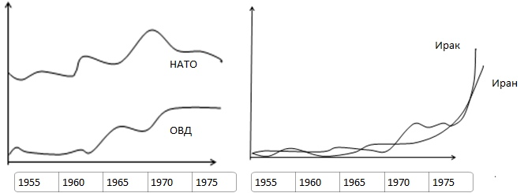
Графики стабильной и не стабильной гонки вооружений
На рисунке 1 гонка вооружений носит стабильный характер (k, m ~ = 1,15 1,20); на рисунке 2 представлена нестабильная гонка вооружений, где (k, m) возрастающая функция времени. На основе этой простой модели было проанализировано около ста международных конфликтов в XIX–XX веках и с большой точностью предсказаны войны в случае нестабильной гонки вооружений
Рисунок 1
Рисунок 2

Slide 6
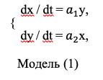

Алгоритмическое построение, описание математической модели
Рассмотрим следующую ситуацию, в которой могут оказаться две враждующие страны. Первая страна "Государство1" вооружается, опасаясь потенциальной угрозы войны с соседней враждебной страной "Государство2". В свою очередь "Государство2", зная о росте затрат на вооружение у "Государство1", также увеличивают расходы на вооружение .
Пусть x(t) - расходы на вооружение "Государства1" к моменту t ≥ 0, y(t) - то же, но "Государства2". Тогда простейшая модель гонки вооружений может быть сформулирована в виде системы двух линейных дифференциальных уравнений с постоянными коэффициентами, где $a_{1}$ и $a_{2}$ положительные константы, коэффициенты затрат на оборону Пусть x(t) - расходы на вооружение "Государства1" к моменту t ≥ 0, y(t) - то же, но "Государства2". Тогда простейшая модель гонки вооружений может быть сформулирована в виде системы двух линейных дифференциальных уравнений с постоянными коэффициентами, где $a_{1}$ и $a_{2}$ положительные константы, коэффициенты затрат на оборону:

Slide 7
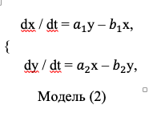
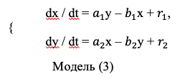


Модель (1) имеет очевидный недостаток: рост затрат на вооружение ничем не лимитируется. Естественно предположить, что чем больше текущий уровень затрат на оборону, тем меньше скорость его роста ($b_{1}$ и $b_{2}$ – коэффициенты усталости населения). Получаем следующую систему уравнений :
Для работы недостаточно второй модели поэтому рассмотрим третью модель. Третий постулат, включенный Л. Ричардсоном в модель: государство наращивает вооружение, руководствуясь своими державными притязаниями и враждебностью к другим государствам, даже если другие страны не угрожают существованию данного государства. Обозначим соответствующие коэффициенты претензии через $r_{1}$ и $r_{2}$ ($r_{1}$> 0 и $r_{2}$> 0). Если $r_{1}$ <0 и $r_{2}$ <0, то их можно назвать коэффициентами доброй воли. Получаем следующую систему уравнений:

Slide 8


Аналитическое исследование математической модели
Установим условия, при которых решение является не зависит от времени. Для этого приравняем правые части уравнений к 0. Получим систему (7-8):
Очевидно, что поведение модели Ричардсона зависит от соотношения коэффициентов, а, b и r. Имеют место четыре возможных случая:
Если $b_{1}b_{2}− a_{1}a_{2}$ > 0, $r_{1}$ > 0, $r_{2}$ > 0, то существует точка равновесия.
Если $b_{1}b_{2}− a_{1}a_{2}$ < 0, $r_{1}$ > 0, $r_{2}$ > 0, то логика модели ведет к неограниченной эскалации гонки вооружений.
Если $b_{1}b_{2}− a_{1}a_{2}$ > 0, $r_{1}$ < 0, $r_{2}$ < 0, то гарантируется полное взаимное разоружение.
Если $b_{1}b_{2}− a_{1}a_{2}$ < 0, $r_{1}$ < 0, $r_{2}$ < 0, то пессимистичность или оптимистичность прогноза существенно зависит от начального состояния.

Slide 9


Построение разностной схемы и алгоритма вычислений
Для данной модели построим ее дискретный аналог - явную разностную схему, имеющую первый порядок точности, относительно шага временной сетки.
В начале решения поставленной задачи необходимо построить временную сетку
где:
τ(тау) - шаг;
T - Максимальное значение времени;
$t_{0}$ - начало отсчета (начальный момент времени);
$t_{i}$- узлы сетки.

Slide 10
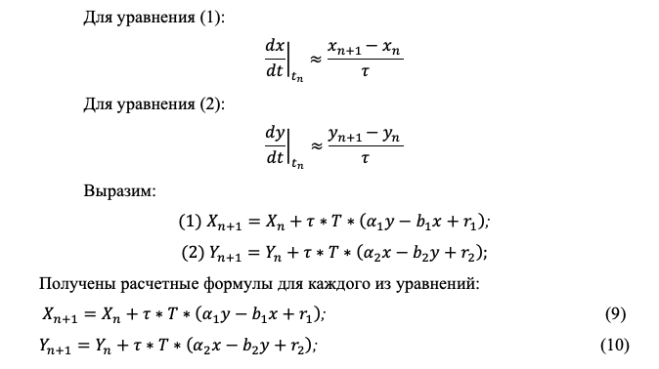
Явная схема Эйлера для поставленной задачи имеет вид:

Slide 11
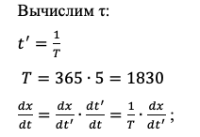
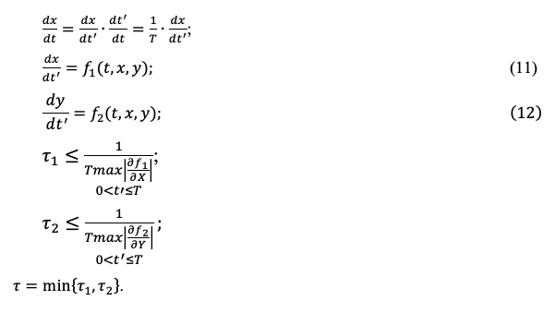
Определение допустимого шага по времени
Определим ограничения на шаг по времени, обеспечивающие устойчивость построенной разностной схемы:
C учетом новой переменной $t^{′}$ система примет вид:

Slide 12
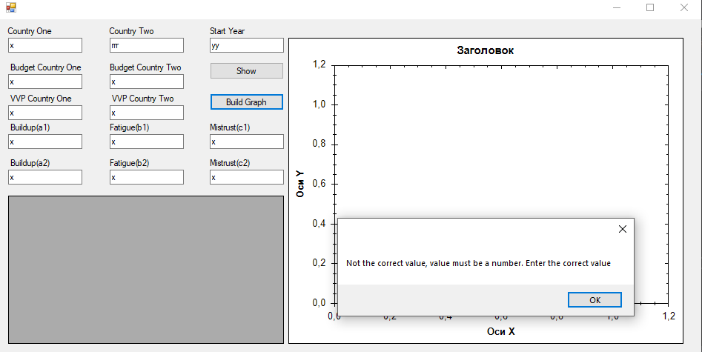
Описание алгоритма программы
Необходимо написать программу, которая производит расчеты по полученным формулам (9-10), а также выводит результаты в виде графиков.
Для проверки работы программы и рассмотрения различных вариантов результатов необходимо в специальном окне изменять коэффициенты, отвечающие за построение графиков.
Тестирование программы:
Ввод некорректных значений:

Slide 13
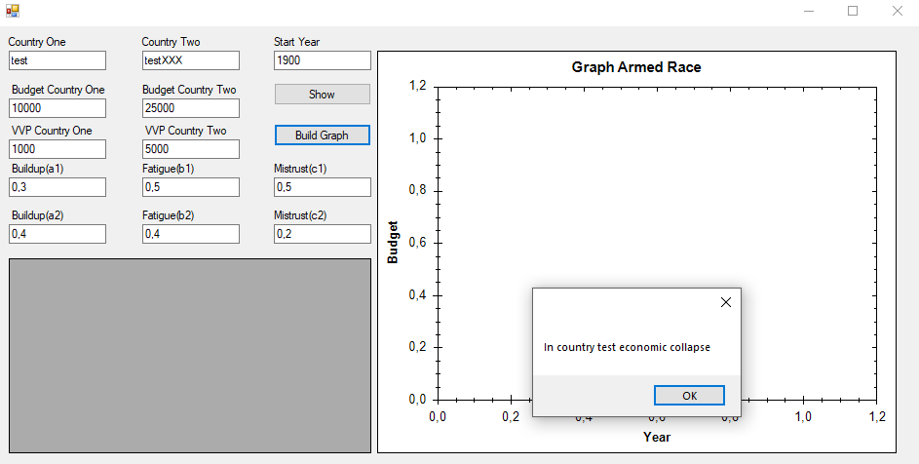
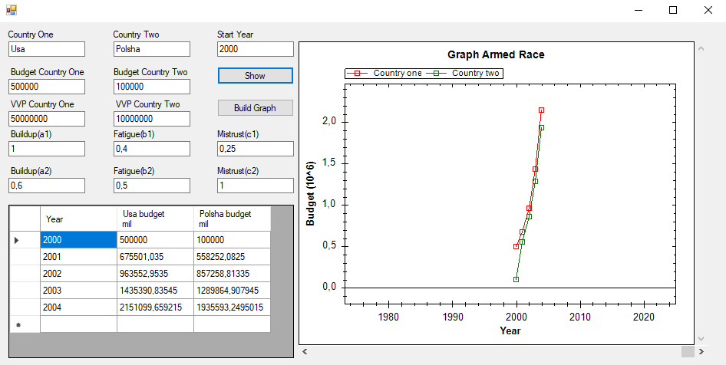
В стране “test” произошел крах экономики т.к затраты на бюджет составили больше возможного ВВП государства:
График гонки вооружений между двумя странами:

Slide 14
ЗАКЛЮЧЕНИЕ
В ходе выполнения данной работы были решены следующие задачи:
Построена математическая модель гонки вооружений двух государств;
Построена явная разностная схема Эйлера;
Выполнена оценка возможного шага по времени;
Реализована программа, которая обрабатывает ввод некорректных данных и если все введено верно, то строит график гонки вооружений двух государств;
Были проведены тесты, которые показали, что график очень сильно зависит от начальных параметров.
Данная модель была признана фундаментальной и легла в основу теории международных отношений. Политологи установили, что для построения графиков вооруженных конфликтов за последние 200 лет можно использовать данную модель. Вооруженный конфликт может закончится мирно, если произойдет экономический крах одного из государств.

Slide 15
СПАСИБО ЗА ВНИМАНИЕ !!!

